Slide 1
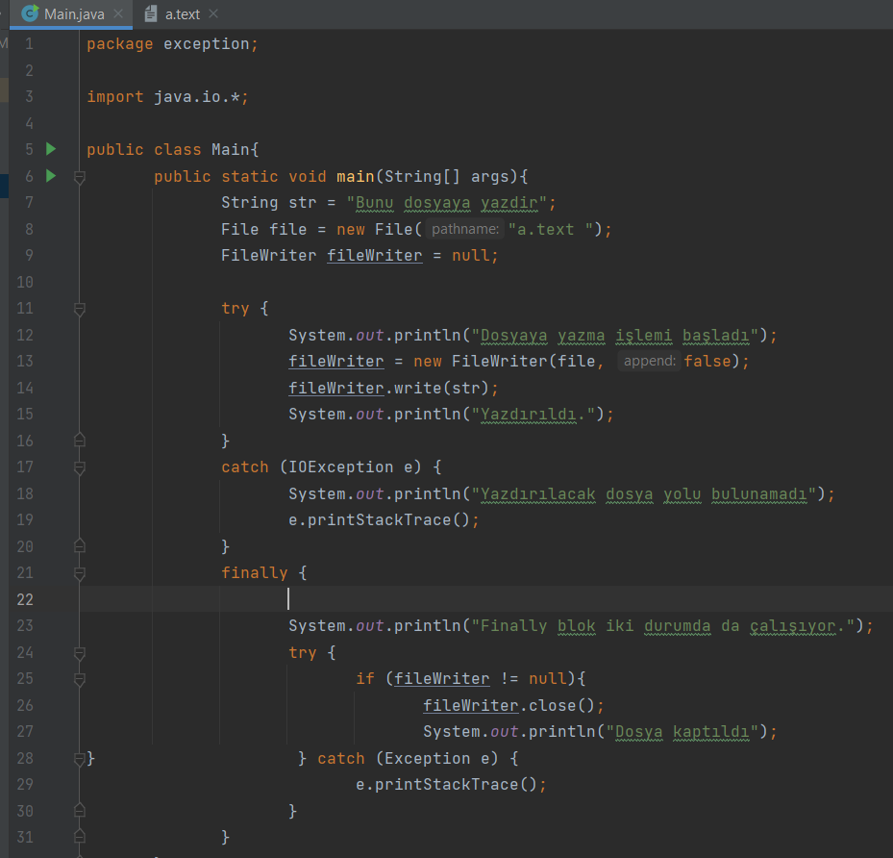
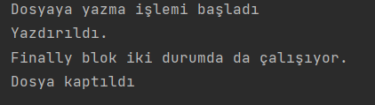
Finally block ile dosya kapatma işlemini gerçekleştiriyoruz. Eğer dosyayı kapatmazsak ciddi sorunlar olabilir.

Slide 2
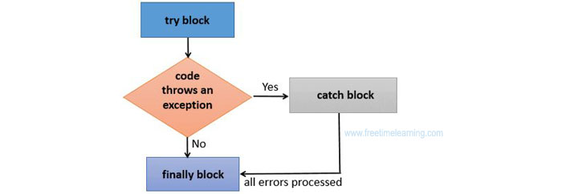
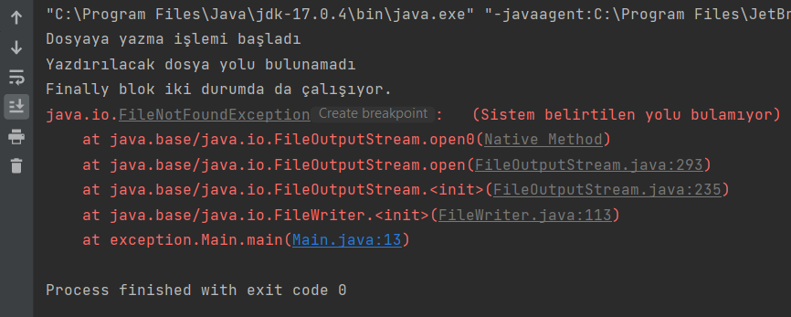
Sistem belirtilen dosyayı bulamazsa aşağıdaki istisnayı verir. Finally block belli durumlar dışında her zaman çalışır. Çünkü finally block zaten hafızada yer tutuyordu.

Slide 3
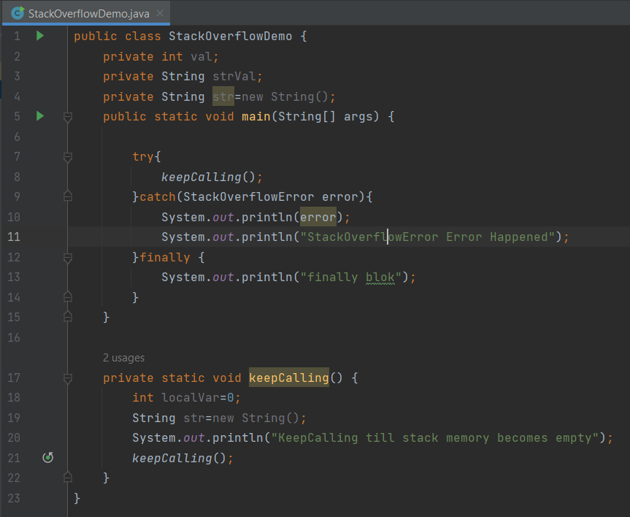
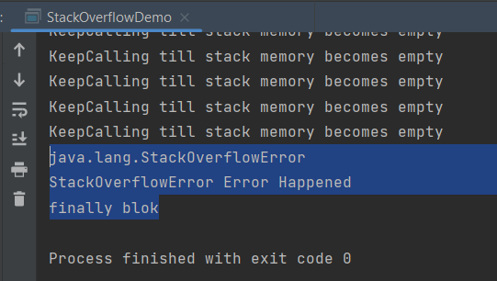
Stack alanı dolana kadar keepCalling kendi kendini çağırmaya devam ediyor.
Stack alanı dolunca StackOverflow hatasını alıyoruz.
Bu durumda da finally blok çalışır.
StackOverflow hatasından kurtulmak için ya stack boyutunu arttırmalıyız ya da kodu düzeltmeliyiz.
Try catch blokları istisnalar için vardır. StackOverflowError bir istisna değil. Try catch kullanmak yerine stack boyutunu arttırmak daha iyi bir yöntem olabilir.

